Slide 1

Ny vejledning om Konkurrenceret i F&P
Underdirektør Torben Weiss Garne, EU & Finansiel Regulering

Slide 2
”Det er forbudt for en eller flere virksomheder m.v. at misbruge en dominerende stilling”
”Det er forbudt for virksomheder m.v. at indgå aftaler, der direkte eller indirekte har til formål eller følge at begrænse konkurrencen”
Notes:
Enslydende forbud mod konkurrencebegrænsende aftaler i konkurrencelovens § 6 og TEUF artikel 101, stk. 1:
”Det er forbudt for virksomheder m.v. at indgå aftaler, der direkte eller indirekte har til formål eller følge at begrænse konkurrencen”
Forbuddet er det samme –> reglerne skal fortolkes ens

Slide 3
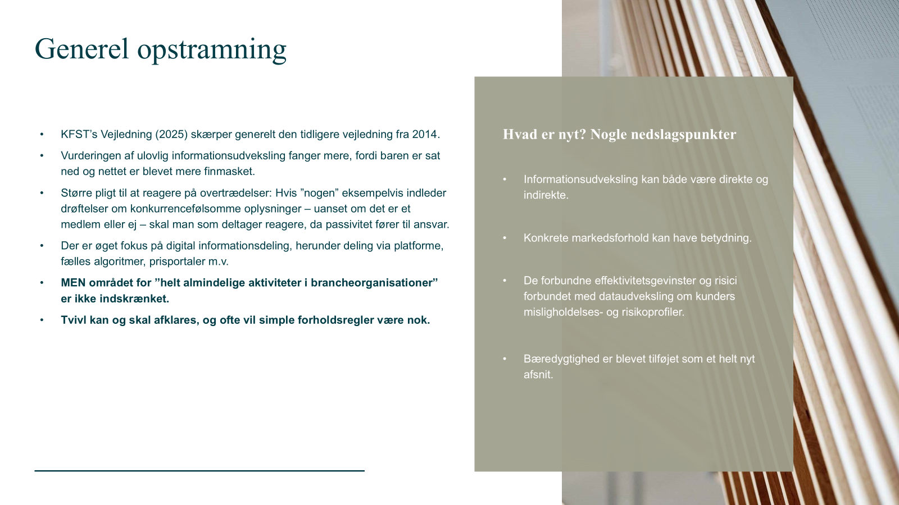

Slide 4

Møderegler
Mødet:
Udførlig dagsorden til alle møder (og punkt 0)
Opmærksomhed på indholdet i det materiale, der deles frem mod mødet
Under mødet:
Sikre at dagsorden følges
Alle deltagere har en pligt til at standse samtalen på mødet ved konkurrencefølsomme emner
Ikke udveksle konkurrencefølsomme oplysninger i pauserne mv.
Efter mødet:
Udførligt referat - gennemsigtighed
Notes:
Hvad er væsentlige konkurrenceparametre?
Forhold, som virksomheder under normale forhold vil konkurrere om i et effektivt marked
Priser, produktion, salg, omkostninger
Særligt oppe i tiden pga jobmarkedet: Medarbejdere/lønninger (fx no poach agreements om at man ikke må ”stjæle” hinandens medarbejdere=

Slide 5
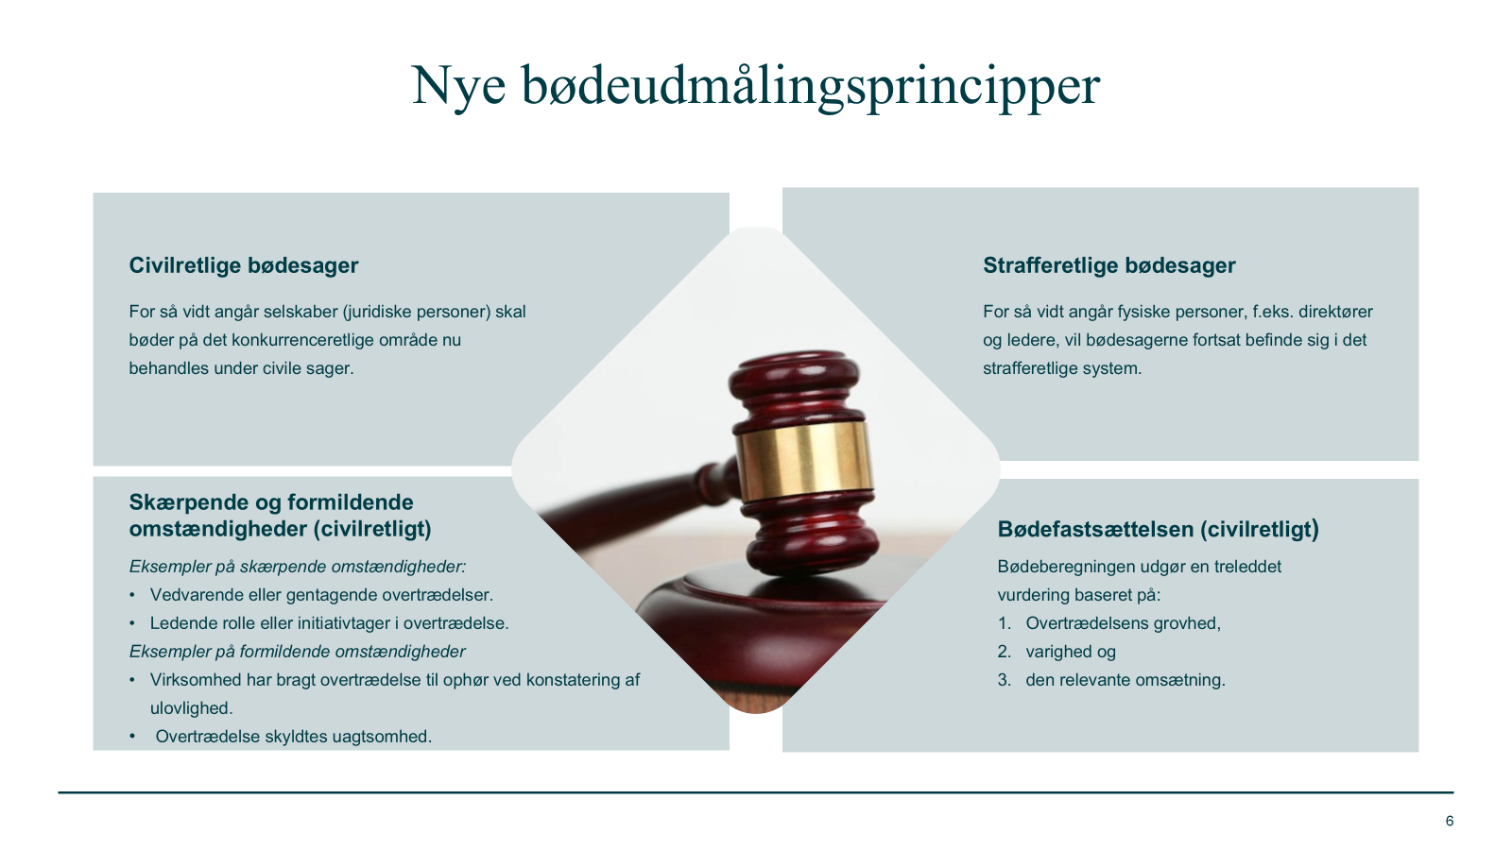

Slide 6

Du kan altid spørge

